Slide 1
CASI CLINICI
ICOT
MIOCARDITE DA PEMBROLIZUMAB COMPLICATA DA BLOCCHI ATRIOVENTRICOLARI E VASOSPASMO CORONARICO
Division of Cardiology, AOU Città della Salute e della Scienza, Turin; Department of Medical Sciences, University of Turin .
A cura di:
I. Pagliassotto; M. Brero ; G.Giannino; M.Bellettini; F. Angelini; S. Frea; Prof. G.M. De Ferrari.

Slide 2
CASI CLINICI
ABSTRACT:
La miocardite da immunocheckpoint-inibitori (ICI) è un evento raro connesso alla terapia, con incidenza descritta fino al 2%. Presentiamo il caso di un uomo in terapia con pembrolizumab, che ha sviluppato miocardite da ICI esordita con shock cardiogeno e complicata da eventi aritmici e vasospasmo coronarico. In queste forme severe la mortalità si attesta intorno al 40% e la diagnosi precoce e il trattamento mirato sono cruciali per migliorare l’outcome.
ICOT

Slide 3
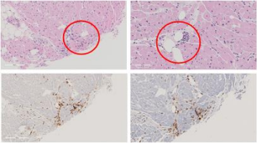
CASI CLINICI
Figura 1: biopsie endomiocardiche con infiltrati T-cellulari in ematossilina-eosina e all’analisi immunoistochimica.
ICOT

Slide 4
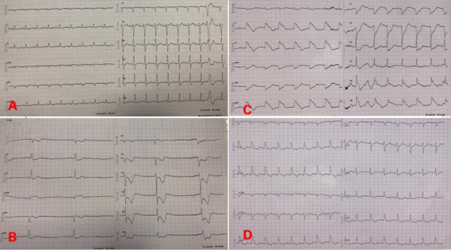
CASI CLINICI
Figura 2: Tracciati ECG: A) tracciato ECG all’ingresso; B) tracciato ECG post-ROSC; C) sopraST inferiore con aspetto shark-fin in corso di vasospasmo; D) tracciato ECG al termine dell’episodio di vasospasmo
ICOT

Slide 5
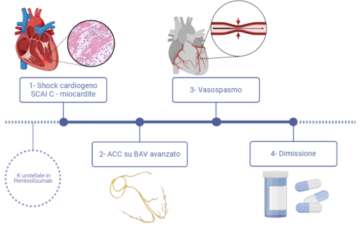
CASI CLINICI
Figura 3: timeline degli eventi.
ICOT

